Slide 1
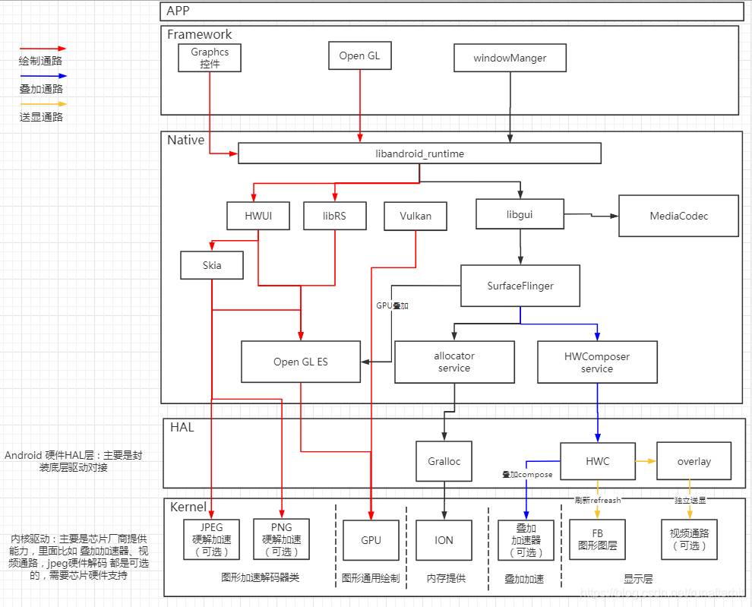
原图（线框所依）

Slide 2
图例
APP
绘制通路
Framework
Open GL
windowManger
Graphics
控件
叠加通路
送显通路
系统库
libandroid_runtime
HWUI
libRS
Vulkan
libgui
MediaCodec
Skia
SurfaceFlinger
GPU叠加
Open GL ES
allocator
service
HWComposer
service
HAL：封装底层驱动对接
HAL
叠加 Compose
Gralloc
HWC
overlay
刷新
独立送显
Kernel：芯片能力。JPEG/叠加/视频通路可选，需硬件支持。
Kernel
JPEG
硬解加速
（可选）
PNG
硬解加速
（可选）
GPU
图形通用绘制
ION
内存提供
叠加加速器
（可选）
FB
图形图层
视频通路
（可选）
图形加速解码器类
图形通用绘制
内存提供
叠加加速
显示层
真机线框。红=绘制，蓝=叠加，黄=送显。模块名按原图（含 windowManger 拼写）。

Slide 3
图例
APP
绘制通路
Framework
Open GL
windowManger
Graphics
控件
叠加通路
送显通路
系统库
libandroid_runtime
HWUI
libRS
Vulkan
libgui
MediaCodec
Skia
SurfaceFlinger
GPU叠加
Open GL ES
allocator
service
HWComposer
service
HAL：封装底层驱动对接
HAL
叠加 Compose
Gralloc
HWC
overlay
刷新
独立送显
Kernel：芯片能力。JPEG/叠加/视频通路可选，需硬件支持。
Kernel
JPEG
硬解加速
（可选）
PNG
硬解加速
（可选）
GPU
图形通用绘制
ION
内存提供
叠加加速器
（可选）
FB
图形图层
视频通路
（可选）
图形加速解码器类
图形通用绘制
内存提供
叠加加速
显示层
落点：系统库这一层的 OpenGL ES 实现。不是内核 GPU，也不是 SurfaceFlinger / HWC。

Slide 4
图例
APP（MicroVM 内 ReDroid）
绘制通路
Framework
Open GL
windowManger
Graphics
控件
叠加通路
送显通路
系统库
软渲染
SwiftShader
libandroid_runtime
HWUI
libRS
Vulkan
libgui
MediaCodec
Skia
SurfaceFlinger
GLES叠加
Open GL ES
API
allocator
service
HWComposer
service
SwiftShader
CPU 实现 GLES
HAL：guest 下 HWC 弱，合成常退回 GLES。
HAL
叠加 Compose
Gralloc
HWC
guest 弱
overlay
刷新
独立送显
Kernel GPU / 硬解 / 叠加加速器：本沙箱旁路。像素由 CPU 上的 SwiftShader 填。
Kernel
JPEG
硬解加速
（可选）
PNG
硬解加速
（可选）
GPU
本沙箱不走
ION
内存提供
叠加加速器
（可选）
FB
图形图层
视频通路
（可选）
图形加速解码器类
图形通用绘制
内存提供
叠加加速
显示层
本沙箱：MicroVM + ReDroid，androidboot.redroid_gpu_mode=guest。HWUI / SF 仍下单；SwiftShader 用 CPU 填像素；GPU 虚线为真机原路，本沙箱不走。

Slide 5
从这张栈图看，SwiftShader 应该在哪
在哪
系统库这一层，Open GL ES 这一格的实现。对应原图红线：HWUI / Skia / libRS → Open GL ES → GPU。本沙箱在 Open GL ES 处截住，不再进内核 GPU。
为什么不在 Framework
上面的 Open GL、Graphics 控件只是 API / 控件。它们下单，不填像素。
为什么不在 HWUI / Skia
HWUI、Skia 把显示列表变成 GLES 调用。SwiftShader 是被调用的后端，不是它们自己。
为什么不在 SurfaceFlinger
SF 是叠加通路的中枢。它做 GPU 叠加时自己也是 GLES 客户端，同样打进 Open GL ES → SwiftShader。
为什么不在 HWC / overlay / FB
那是蓝/黄的叠加与送显。guest 模式 HWC 弱，合成往往退回 GLES，于是又回到 SwiftShader，但 SwiftShader 不是 HWC。
Vulkan 那条红线
原图 Vulkan → GPU。SwiftShader 也能实现 Vulkan；本沙箱 guest 主路径仍是 GLES。不要把 Vulkan 盒改名叫 SwiftShader。
Gralloc / ION
缓冲分配还在。SwiftShader 画出的像素仍要进 GraphicBuffer，再交给 SurfaceFlinger。
一句话：画在系统库的 Open GL ES 上，替掉到 GPU 的绘制红线；不要画成一层新硬件接口，也不要画进内核。

